Slide 1
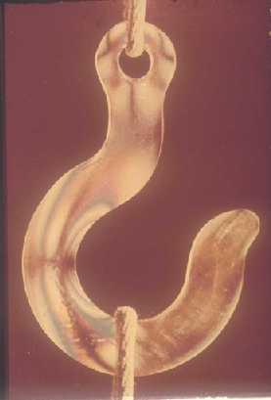
波动光学
第24章
光的偏振
Polarization of light

Slide 2
目 录
§24.1 光的偏振状态
§24.2 线偏振光的获得与检验
§24.3 反射和折射光的偏振 *散射光的偏振
§24.4 双折射现象
§24.5 椭圆偏振光和圆偏振光
§24.6 偏振光的干涉
Δ§24.7 人工双折射
§24.8 旋光现象

Slide 3
§24.1 光的偏振状态
偏振
光矢量垂直于传播方向
偏振态
在垂直于传播方向的平面内,光矢量具有的各种振动状态
偏振光的分类
完全非偏振光⎯自然光（natural light）
完全偏振光
线偏振光, 圆偏振, 椭圆偏振
部分偏振光

Slide 4
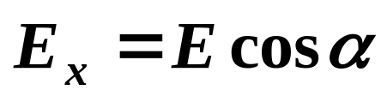
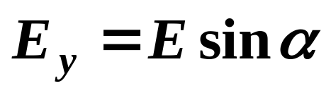
一、完全偏振光
1、线偏振光（linearly polarized light）
传
播
方
向
·
光矢量E
E
动
面
振
从侧面看
面对光的传播方向看
振动面 振动方向与传播方向
线偏振光可沿任意两个相互垂直的方向分解：
y
E_{y}
E
相位关系？
α
x
E_{x}
传播方向
·
·
·
·
·
线偏振光表示法：
光振动垂直纸面
光振动平行纸面

Slide 5
2、圆偏振光（circularly polarized light）
椭圆偏振光（elliptically polarized light）
固定点观察
观测
右旋圆
偏振光
右旋椭圆
偏振光
y
传播方向
y
右旋 还是左旋？
E
x
0
x
z
λ /2
观测
某时刻圆偏振光 E 随 z 的变化
线、圆和椭圆偏振光 ⎯ 完全偏振光

Slide 6
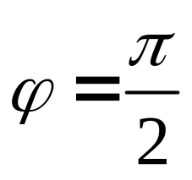
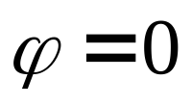
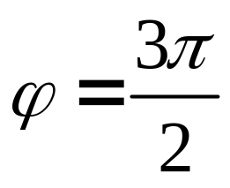

圆偏振光、椭圆偏振光和线偏振光
y
y
E_{y}
E
α
其它
x
E_{x}
x
y
y
E_{y}
y
E
x
x
E_{x}
x

Slide 7
y
E_{y}
E
其它
α
E_{x}
x
y
y
y
E_{y}
y
x
x
E
x
E_{x}
x

Slide 8
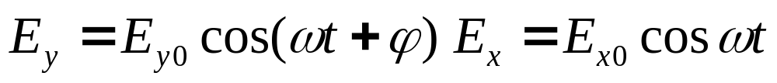
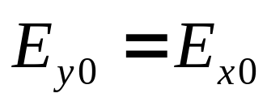
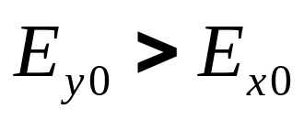
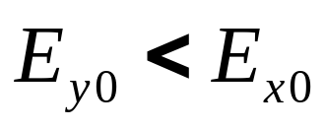
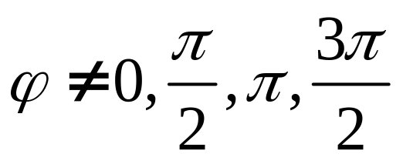
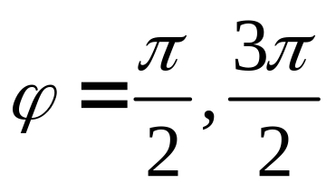
圆和椭圆偏振光可看成是两束频率相同、
传播方向一致、
振动方向相互垂直、
相位差
为某个确定值的线偏振光的合成。
y
y
y
y
x
x
x
x

Slide 9
线偏振光则可以看成是两束频率相同、
相位相同、
振幅相同、
传播方向也相同的
左、
右旋圆偏振光的合成。
ω
ω
·

Slide 10
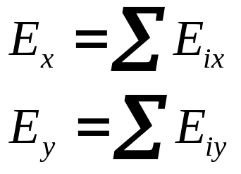
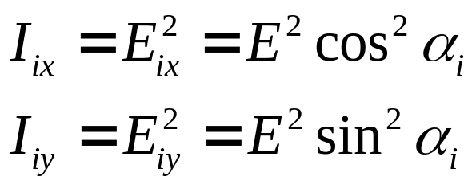

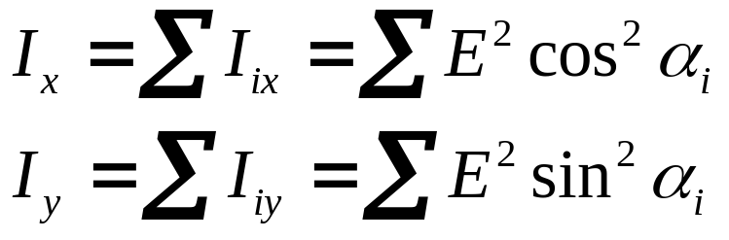

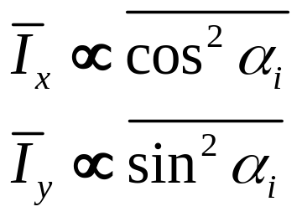
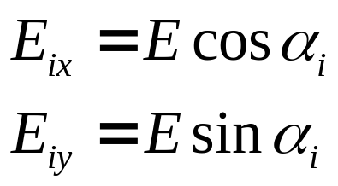
二、完全非偏振光⎯自然光（natural light）
没有优势方向

Slide 11
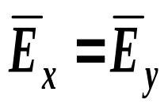
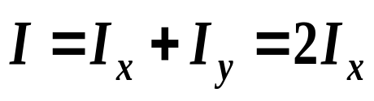
二、完全非偏振光⎯自然光（natural light）
不相干
没有优势方向
自然光的分解
一束自然光可分解为两束振动方向相互
垂直的、等幅的、不相干的线偏振光。
自然光的表示法：
·
·
·

Slide 12
三、部分偏振光
自然光和完全偏振光的混合，就构成了部分
偏振光。
部分偏振光可看成是自然光和线偏振
天空中的散射光和水面的反射光
光的混合，
它可以分解如下：
就是这种部分偏振光，
不相干
分解
表示法：
·
·
·
·
·
·
·
·
平行板面的光振动较强
垂直板面的光振动较强

Slide 13
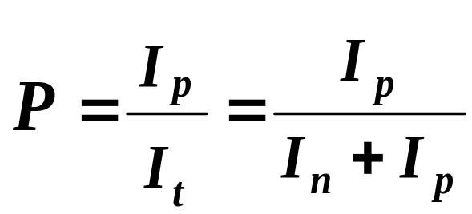
四、偏振度（degree of polarization）
偏振度：
I_{t} —部分偏振光的总强度
I_{p} —部分偏振光中包含的完全偏振光的强度
I_{n} —部分偏振光中包含的自然光的强度
完全偏振光 （线、圆、椭圆） P = 1
自然光 （ 非偏振光） P = 0
部分偏振光 0 < P < 1

Slide 14
§24.2 线偏振光的获得与检验
一、起偏
：从自然光获得偏振光
起偏器（polarizer）：起偏的光学器件
起偏的原理：利用某种光学的不对称性
偏振片（Polaroid）P（获得线偏振光）
分子型：
线栅起偏器
（常用）
入射
电磁波
电气石晶片
光轴
微晶型：
线偏振光
非偏振光
·
·
·

Slide 15
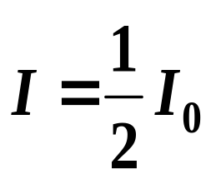
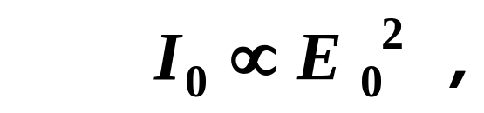
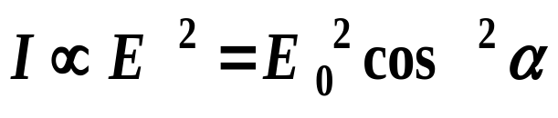
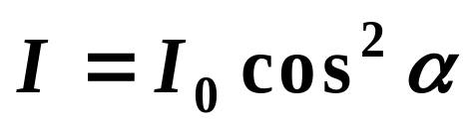
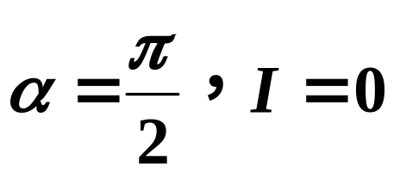
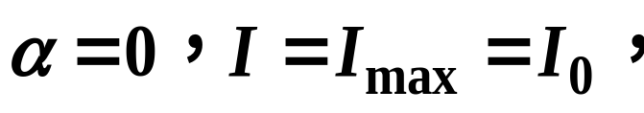
线偏振光的起偏
P
非偏振光I₀
线偏振光 I
·
·
·
偏振化方向
（通光方向）
二、马吕斯定律（Malus law）
I₀
α
P
I
E₀
P
α
E = E₀cosα
⎯ 马吕斯定律（1809）
— 消光

Slide 16
三、线偏振光的检偏
检偏：用偏振器件检验光的偏振态
设入射光可能是自然光
或
P
线偏振光
或由线偏振光与自
待检光
I
?
然光混合而成的部分偏振光
旋转
若 I 不变，是什么光？
若 I 变，有消光，是什么光？
若 I 变，无消光，是什么光？
【演示】线偏振光的起偏和检偏

Slide 17
四、偏振片的应用
偏振片的应用很多，例如：
作为许多光学仪器中的起偏和检偏装置。
作为照相机的滤光镜，可以滤掉不必要的
反射光。
制成偏光眼镜，可观看立体电影。
若在所有汽车前窗玻璃和大灯前都装上与
地面成45°角、且向同一方向倾斜的偏振片，
可以避免汽车会车时灯光的晃眼。

Slide 18
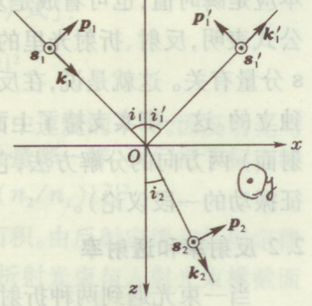
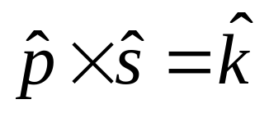
§24.3 反射和折射光的偏振 *散射光的偏振
一、反射和折射时光的偏振
Senkrecht (垂直）
Parallel (平行）
n₁
·
·
·
P 分量
·
·
n₁
i
i
·
n₂
·
·
S 分量
n₂
r
·
自然光反射和折射
后成为部分偏振光

Slide 19
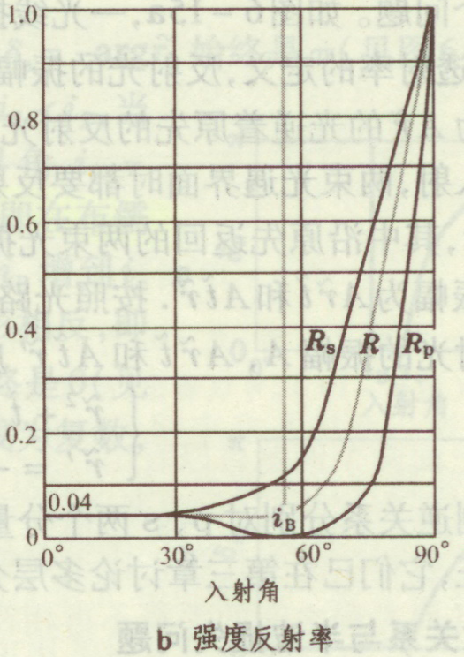
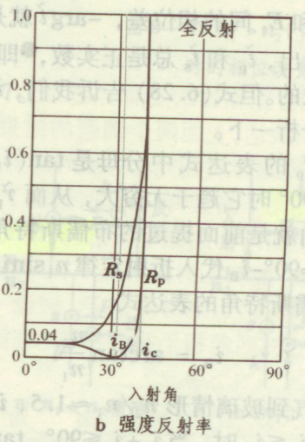
从空气到玻璃
从玻璃到空气

Slide 20
·
·
P 分量
·
·
n₁
·
i
i
·
·
·
S 分量
n₂
r
·
自然光反射和折射后成为部分偏振光
反射光垂直入射面的分量（S）比例大，
折射光平行入射面的分量（P）比例大，
入射角i 变
→反射、折射光的偏振度也变。

Slide 21
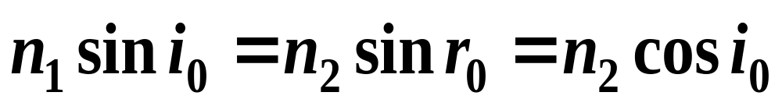
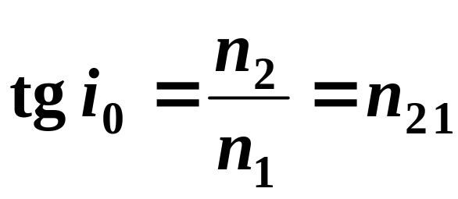
i = i₀ 时，反射光只有S分量：
·
线偏振光
·
·
i₀
i₀
·
n₁
·
·
·
S
·
i₀ +r₀ = 90°
n₂
r₀
·
i₀ — 布儒斯特角（Brewster angle）或 起偏角
由
得布儒斯特（Brewster）定律 （1812年）

Slide 22
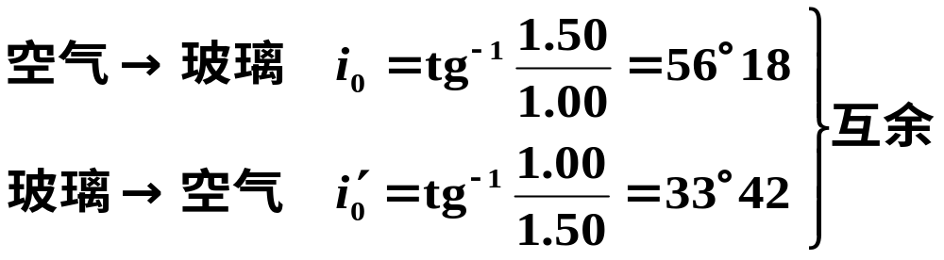
若 n₁ =1.00 （空气），
n₂ =1.50（玻璃），
则：
例：外腔式激光管加布儒斯特窗减少反射损失
·
·
·
i₀
i₀
·
·
·
·
·
·
·
i₀
·
·
i₀
激光输出
·
·
M₁
M₂
布儒斯特窗
垂直分量损耗大，不能形成激光，但平行分量能形成激光。
【思考】如何测量不透明介质的折射率？

Slide 23
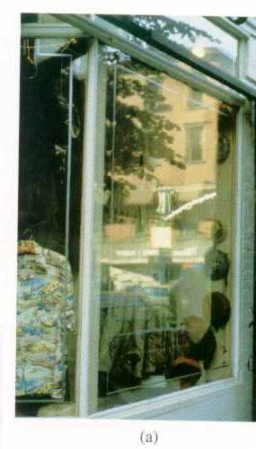
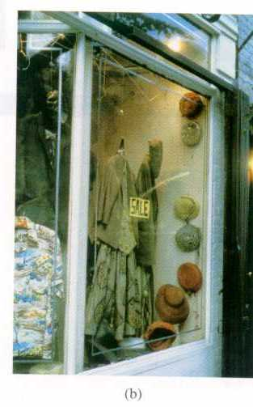
有反射光干扰的橱窗
在照相机镜头前加偏振片消除了反射光的干扰

Slide 24
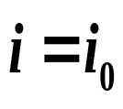

二、玻璃片堆起偏和检偏
1、起偏：
当 时反射光是线偏振的，可用来起偏。
但单次反射的反射光强太低（只占15％），而且方向发生变化，使用不方便。因此更多利用 时的折射光起偏，并采用玻璃片堆增大透射光的偏振度。
·
·
线偏振光
·
·
·
·
·
·
·
·
·
·
i₀
·
·
·
·
·
·
·
·
·
·
·
·
·
·
·
·
·
·
玻璃片堆
接近是线偏振光
【演示】玻璃片堆起偏

Slide 25


（不包括圆和椭圆偏振光）
2、检偏
让待检验的光以布儒斯特角i₀入射到界面上，
保持i = i₀不变，以入射线为轴旋转界面：
若反射光光强不变
⇒ 入射光是自然光；
若反射光光强变且有消光
⇒ 入射光是线偏振光；
若反射光光强变且无消光
⇒ 入射光是部分偏振光。
入射光线
入射面
界面法线
反射光线

Slide 26
*三. 散射光的偏振
θ
p
1.散射光的产生
I(θ )
在入射光的激励下，媒质分子中的电子做受迫振动
振荡电偶极子电磁
辐射强度的角分布
这可视之为振动的电偶极子，
它向周围辐射电磁波（子波）。
理论可以证明，只要分子的密度是均匀的（在光波波长尺度范围内，密度的统计平均是均匀的），次波相干叠加的结果，只剩下遵从几何光学规律的光线，沿其余方向的振动完全抵消。
如果介质的均匀性受到破坏，
就形成了各方向都有的散射光。

Slide 27

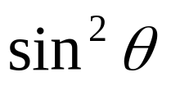
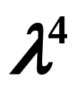
2、瑞利散射
电偶极子辐射的次波中，振幅正比于
p
θ
I(θ )
强度正比于
振荡电偶极子电磁
辐射强度的角分布
光的散射与介质颗粒的线度有关。颗粒线度小于十分之一波长的散射－瑞利散射。
瑞利定律（1899）：散射光强与 成反比。
【演示】白光的散射

Slide 28
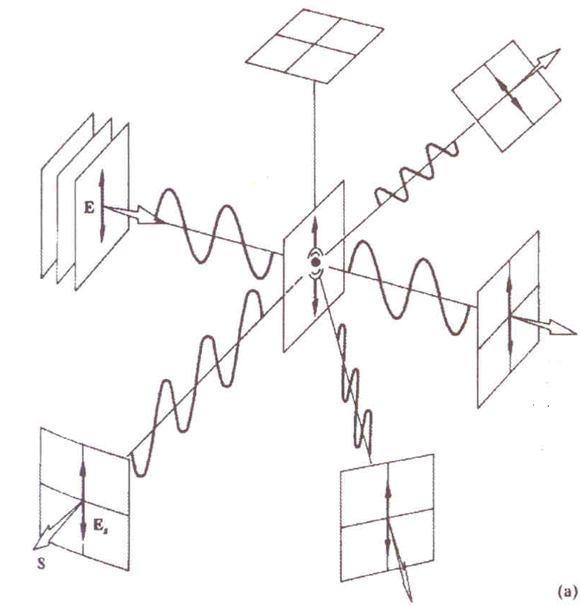
3、散射光的偏振
P处发出的不同方向的偶极辐射有不同的偏振情况
散射光偏振方向：
▲横波条件
▲在以入射光诱发的偶极振子方向为极轴的子午面内
入射光线偏振
散射光线偏振

Slide 29
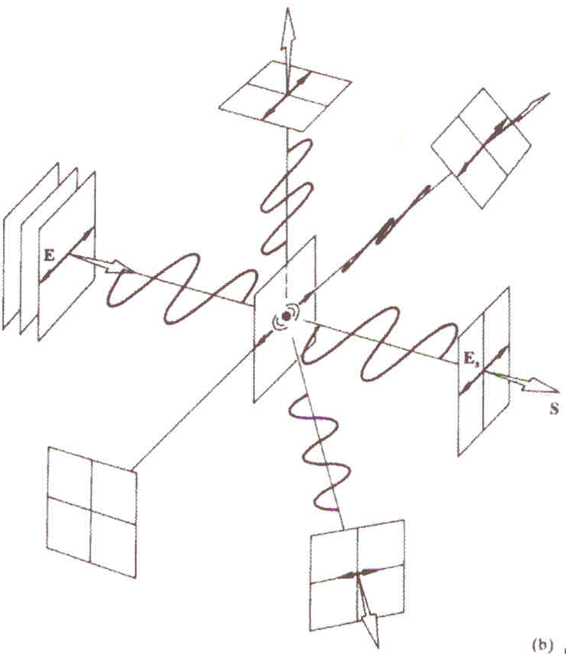
入射光线偏振
散射光线偏振

Slide 30
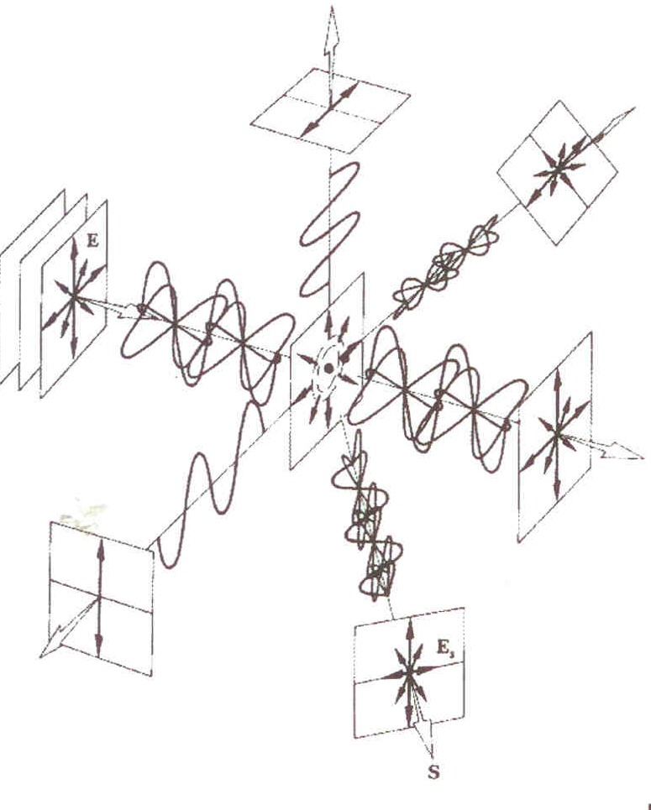
自然光入射
自然光入射等同于线偏振光入射时图样绕入射方向旋转一周
在垂直于入射光的方向上散射光是线偏振的

Slide 31
y
散射光为线偏振光
入射自然光
x
散射光为自然光
•
P
z
例如：天空大气散射的日光就是部分偏振光。颜色偏兰。
θ
散射光为部分偏振光，随θ 角而变。
B

Slide 32
蜜蜂和某些鸟可辨别出大气散射光的偏振，从而用来确定方向。
多次散射可以把个别散射方向的不对称抵消，从而可消除偏振。
【演示】光不能透过两个互相垂直的偏振片，但在其间夹一蜡纸（形成多次散射），光又能透过了。

Slide 33
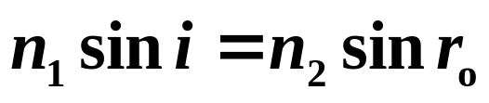
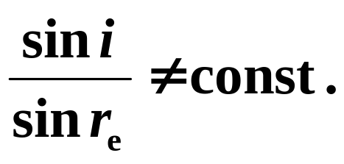
§24.4 双折射（birefringence）现象
一、双折射的概念
自然光
1、双折射：
一束光入
n₁
i
n₂
射到各向异性介质时，
r_{e}
(各向异
性介质)
r_{o}
e光
折射光分成两束的现象。
o光
2、寻常（o）光和非寻常（e）光
o光 ： 遵从折射定律
e光 ： 一般不遵从折射定律
e光折射线也不一定在入射面内。

Slide 34
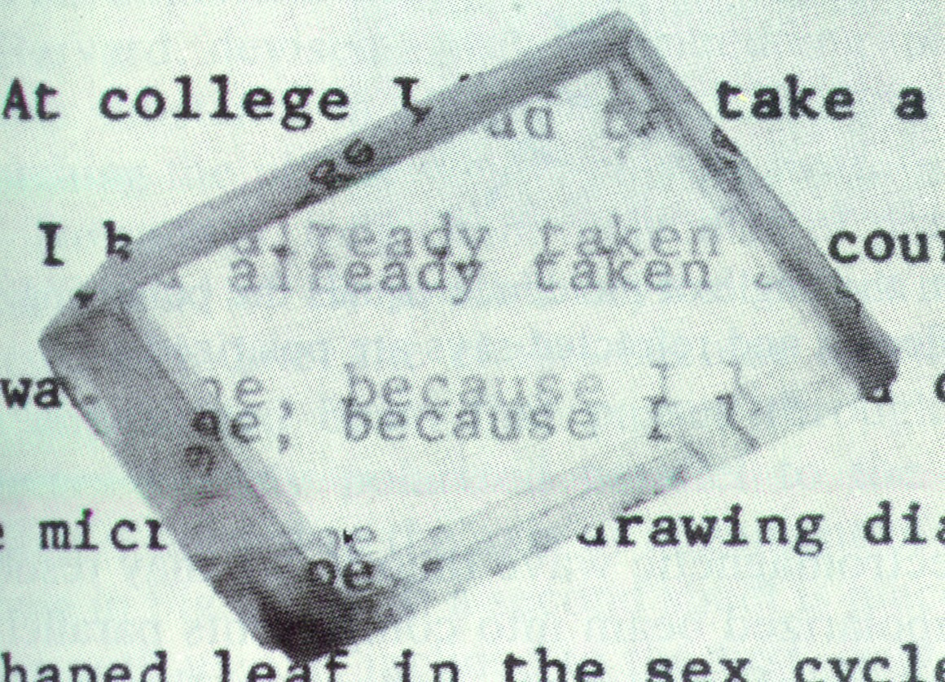
双折射会映射出双像

Slide 35
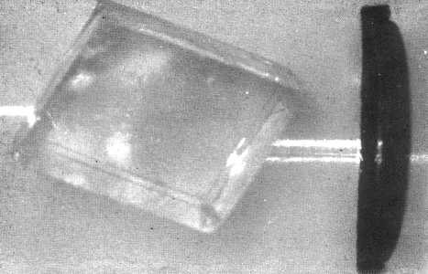
【演示】方解石的双折射
e
e
•
以入射方向为
轴旋转方解石
·
·
·
·
·
·
o
•
o
方解石
偏振片
双折射的两
束光振动方
向相互垂直
方解石

Slide 36
如何区分O光和e光形成的像?
e光的像
纸面
方解石
晶体
双
折
射
光
光
o光的像

Slide 37
继续旋转方解石晶体：
纸面
方解石
晶体
双
折
射
光
光

Slide 38
继续旋转方解石晶体：
纸面
方解石
晶体
双
折
射
光
光

Slide 39
继续旋转方解石晶体：
纸面
方解石
晶体
双
折
射
光
光

Slide 40
继续旋转方解石晶体：
纸面
方解石
晶体
双
折
射
光
光
当方解石晶体旋转时，
o 光的像不动，
e光的像围绕 o 光的像旋转。

Slide 41
3、晶体的光轴（optical axis of crystal）
当光在晶体内沿某个特殊方向传播时不发
生双折射，
该方向称为晶体的光轴。
例如，方解石晶体（冰洲石）的光轴：由钝顶角引出的与三个棱边成等角的方向就是光轴。
光轴是一个特殊的方向，
凡平行于此方向的
直线均为光轴。
单轴晶体：只有一个光轴的晶体，如方解石。
双轴晶体：有两个光轴的晶体，如云毋。

Slide 42
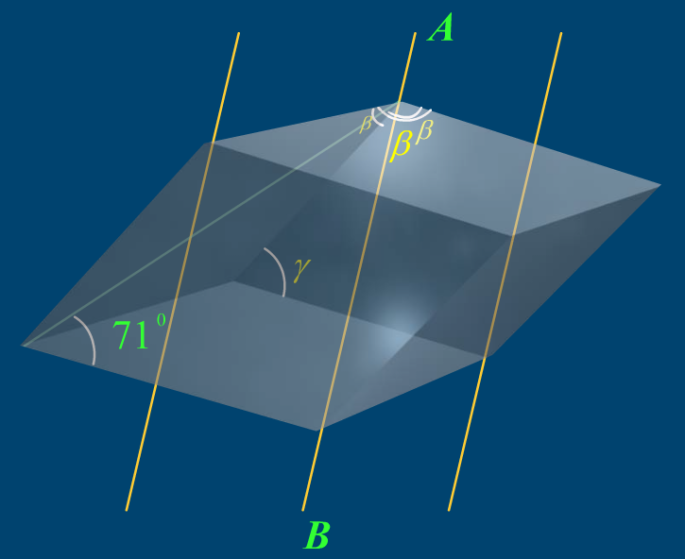
方解石的光轴

Slide 43
4、主平面（principal plane）
晶体中光的传播方向与晶体光轴构成的平面
叫该束光的主平面。
·
e光的
主平面
o光的
主平面
·
·
·
o光
e光
光轴
光轴

Slide 44
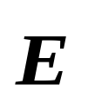

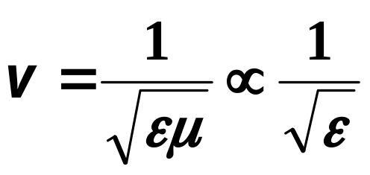
二、晶体的主折射率，正晶体、负晶体
晶体的各向异性：
z
光轴
光矢量 平行于光轴时，
Ca
介电常数为 ε_{z}
CaCO₃
光矢量垂直于光轴时，
C
介电常数为 ε_{x} , ε_{y}
O
ε_{x}= ε_{y} ε_{z,}
光矢量振动方向与晶体光轴的夹角不同，
介电常数就不同，光的传播速度也就不同。

Slide 45
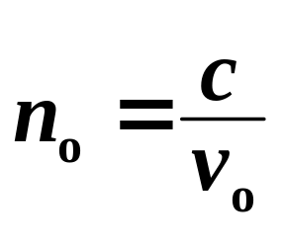
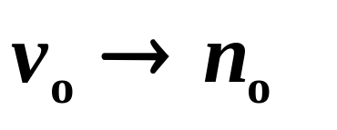

v_{o}Δt
o光：
e光：
·
·
·
·
·
·
·
v_{o}Δt
·
·
·
·
·
·
·
·
·
v_{e}Δt
·
·
·
·
·
·
·
·
光轴
光轴
n_{o} ，n_{e} 称为
晶体的主折射率
正晶体：n_{e}> n_{o}
(v_{e}< v_{o})
负晶体：n_{e}< n_{o}
(v_{e}> v_{o})
光轴
v_{e} Δt
光轴
v_{o}Δt
v_{o}Δt
v_{e}Δt
•
•
点波源
点波源
如：石英、冰
如：方解石、红宝石

Slide 46
三、单轴晶体中光传播的惠更斯作图法
以惠更斯原理为依据的惠更斯作图法，
是研究光在晶体中传播的重要方法。
下面以负晶体(v_{e} > v_{o})为例，介绍该方法：
1、光轴平行晶体表面，自然光垂直入射
·
·
o、 e方向上虽没分开，
·
·
光轴
·
晶体
但速度上是分开的，
·
·
·
o
o
这仍是双折射。
e
e

Slide 47


2、光轴平行晶体表面，且垂直入射面，
自然光斜入射
·
·
·
·
·
·
cΔt
i
·
·
v_{o}Δt
•
光轴
v_{e}Δt
r_{e}
·
·
·
晶体
·
r₀
o
e
o
e
在这种特殊的情况下，对e 光也可以用
折射定律。
光轴垂直于入射面

Slide 48
3、光轴与晶体表面斜交，自然光垂直入射
·
·
·
·
·
·
晶体
·
光轴
·
·
·
光轴
·
·
·
·
·
方解石
·
o
e
o
e
o
e
这正是前面演示的情形。
此时e光的波面不再与其波射线垂直了。

Slide 49
§24.5 椭圆偏振光和圆偏振光
一、晶体起偏器件
1、晶体的二向色性、晶体偏振器
某些晶体对o光和e光的吸收有很大差异，
这叫晶体的二向色性（dichroism）。
对e光
例如，电气石对o光有强烈吸收，
吸收很弱，
用它就可以产生线偏振光。
e光
·
·
·
·
光轴
光轴
电气石

Slide 50
2、偏振棱镜
偏振棱镜可由自然光获得高质量的线偏振光，
它又可分为偏光棱镜和偏光分束棱镜。
偏光棱镜：
可由自然光获得原方向的线偏振光
格兰 — 汤姆孙棱镜
吸收涂层
光轴的取向使e光对应的恰是 n_{e} 。
•
方解石
o
光轴
i
e
·
·
·
·
·
·
·
·
·
·
·
·
加拿大树胶 (n = 1.55)
光轴
方解石
•
n_{o}（1.6584）＞ n（1.55）＞ n_{e}（1.4864）
i > 临界角，o 光全反射了，e 光可通过。

Slide 51
对于方解石
偏光分束棱镜：
n_{o}（1.6584）＞ n_{e}（1.4864）
可由自然光获得分开的两束线偏振光
沃拉斯顿棱镜
光进入到第1块方解石后，o光和e光在方向上没有分开。
2
·
光轴
1
方解石
o
o
·
·
·
·
·
·
光轴
e
e
·
·
方解石(负晶体)
由于方解石2和方解石1二者光轴垂直，当光进入到方解石2时，o 光变成e光（n_{o}>n_{e}）：光密→光疏；而e光变成o 光：光疏→光密
于是两光束在界面处发生折射而分开。

Slide 52


二、晶体相移器件 圆和椭圆偏振光的起偏
·
·
·
·
晶片：光轴平行于表面的晶体薄片。
·
·
·
·
o
o
e
e
光轴
P
y
晶片
A_{e}
A
x
A_{e}
A
α
λ
α
A_{o}
A_{o}
线偏振光
椭圆(圆、线)偏振光
光轴
d
光轴
d
从晶片出射的两束光(振动方向互相垂直)由于出现相位差，而合成为一束椭圆、圆或线偏振光。

Slide 53
y
晶片
A_{e}
A
x
λ
α
A_{o}
线偏振光
椭圆（圆、线）偏振光
光轴
d
光轴
d
从晶片出射的两束光, 振动方向互相垂直，出射的光实际上是振动方向互相垂直的两束光的合成问题，其偏振状态取决于出射表面两束光的位相差
出射点两束光的位相差取决于（1）入射点的位相和（2）通过晶片引起的位相差之和

Slide 54

（1）入射点的位相差
光轴
A_{e}
P
A_{e}
A
线偏振光入射
α
A_{o}
A_{o}
Δϕ = 0
Δϕ = π
椭圆（圆）偏振光入射
A_{e}
A_{e}
A_{o}
A_{o}
Δϕ = 3π/2
Δϕ = -π/2
Δϕ = π/2

Slide 55




（2）晶片对o、e光产生的附加相位差
y
晶片
A_{e}
A
x
λ
α
A_{o}
线偏振光
椭圆（圆、线）偏振光
光轴
d
光轴
d
在出射点, 相对于入射点，o、e光相位落后分别：
晶片对o、e光产生的附加相位差

Slide 56



y
晶片
A_{e}
A
x
λ
α
A_{o}
线偏振光
椭圆（圆、线）偏振光
光轴
d
光轴
d
在出射点o、e光总的相位差：
当
，出射光为椭圆(圆)偏振光
当
，出射光仍为线偏振光

Slide 57





y
晶片
A_{e}
A
光轴
P
x
λ
A_{o}
A_{e}
A
α
α
线偏振光
椭圆(圆、线)偏振光
A_{o}
光轴
d
光轴
d
（3）四分之一波(晶)片（quarter-wave plate）
厚度满足
可从线偏振光获得椭圆或圆偏振光或线偏振光
线偏振光→圆偏振光
线偏振光→线偏振光
线偏振光→椭圆偏振光

Slide 58


2、二分之一波片
光轴
A_{e}
A_{出}
A_{入}
α
α
A_{o}
可使线偏振光振动面转过2α 角度
3、全波片
注意：波片是对某个确定波长 λ 而言的
【演示】四分之一波片 二分之一波片

Slide 59
三、椭圆与圆偏振光的检偏
【思考】如何用四分之一波片和偏振片区分
自然光和圆偏振光
部分偏振光和椭圆偏振光

Slide 60
自然光
四分之一波片
自然光
偏振片（转动）
线偏振光
I不变
圆偏振光
线偏振光
线偏振光
I 变，有消光
以入射光方向为轴
部分
偏振光
部分偏振光
四分之一波片
偏振片（转动）
线偏振光
I变, 无消光
椭圆偏振光
线偏振光
线偏振光
I 变，有消光
光轴平行最大光强或最小光强方向放置
或光轴平行椭圆偏振光的长轴或短轴放置

Slide 61
【思考】
如何区分由自然光和椭圆偏振光组成的 部分偏振光，与由自然光和线偏振光组成 的部分偏振光？
如何区分由自然光和圆偏振光组成的部分 偏振光，与自然光？
四分之一玻片,光轴与强光方向成45度

Slide 62



§24.6 偏振光的干涉
一、偏振光干涉装置
偏振片P₁
晶片C
偏振片P₂
α
不相干
相干
单色自然光
屏
偏振化方向
d
光轴方向
偏振化方向
二、偏振光干涉的分析
P₁
A₁
C
1、振幅关系
不相干
A_{e}
α
A_{o}
相干
在P₁ 后：
P₂
A_{2o}
A_{2e}
在P₂ 后：

Slide 63


偏振片P₁
晶片C
偏振片P₂
α
相干
单色自然光
屏
偏振化方向
d
光轴方向
偏振化方向
2、相位关系
通过晶体C后：
P₁
C
A₁
此两束光合成为一束椭圆偏振光。
A_{e}
α
再通过P₂ 后：
A_{o}
P₂
A_{2o}
A_{2e}
成为两束相干光。

Slide 64



，与d 和 λ 有关
如果
— 相长干涉，P₂后面的光场最明亮。
如果
— 相消干涉，P₂后面的光场最暗。
若单色光入射，且d不均匀，则屏上为等厚条纹。

Slide 65

石英劈尖的偏振光干涉（等厚条纹）

Slide 66
三、色偏振（chromatic polarization）
若白光入射，且晶片d 均匀，
则：屏上由
于某种颜色干涉相消，而呈现它的互补色，
这叫（显）色偏振。
如：
红色（656.2 nm）相消
→绿色（492.1nm）；
蓝色（485.4nm）相消
→黄色（585. 3 nm）。
若d不均匀，则屏上出现彩色条纹。
【演示】玻璃纸厚度不同的色偏振
色偏振是检验材料有无双折射效应的灵敏方法，
用显微镜观察各种材料在白光下的色偏振，
可以
分析物质内部的某些结构
— 偏光显微术。

Slide 67

硫代硫酸钠晶片的色偏振图片
结冰过程色偏振显微摄影

Slide 68

Δ§24.7 人工双折射
人为地造成各向异性，而产生双折射。
一、光弹效应（photoelastic effect）
光弹效应也叫应力双折射效应。
P₁
F
P₂
S
λ
C
·
·
干涉
有机玻璃
d
F
应力→各向异性
→ n各向不同
在一定应力范围内：

Slide 69





各处 不同→各处 不同→出现干涉条纹，
变→ 变→干涉情况变。
吊钩的光弹图象
模型的光弹图象
【演示】
应力双折射

Slide 70


二、电光效应（electro − optic effect）
电光效应也叫电致双折射效应。
1、克尔效应 （kerr effect） （1875年）
+
45°
45°
P₁
-
P₂
克尔盒
d
l
盒内充某种液体，如硝基苯（C6H5NO2）
不加电场→液体各向同性→P₂不透光；
加电场→液体呈单轴晶体性质，
光轴平行电场强度 → P₂透光。

Slide 71





—二次电光效应
k — 克尔常数，U — 电压
克尔效应引起的相位差为：
克尔盒相当半波片，
时，
P₂透光最强 。
硝基苯
，
若 l = 3cm，
d = 0.8cm，
对λ = 600nm的黄光，
当
Δϕ_{k}= π
时的电压
。

Slide 72
克尔盒的应用：
可作为光开关（响应时间∼10⁻⁹s），
用于高速摄影、
激光通讯、
光速测距、
脉冲激光系统（作为Q开关）☹
克尔盒的缺点：
硝基苯有毒，
易爆炸，
需要极高的纯度
和加数万伏的高电压，
故现在很少用。

Slide 73

2、泡克尔斯效应（pockels effect） （1893年）
KH₂PO₄（KDP）、NH₄H₂PO₄（ADP）等
P₁
K
K′
P₂
光传播方向与电场平行，
·
·
电极K和 K′透明，
电光晶体
-
晶体是单轴晶体，
光轴沿
。
。
+
光传播方向。
泡克尔斯盒
不加电场→ P₂ 不透光。
加电场→晶体变双轴晶体
→原光轴方向附加
了双折射效应
→ P₂ 透光。

Slide 74





泡克尔斯效应引起的相位差：
－ 线性电光效应
n_{o}— o光在晶体中的折射率；
r — 电光常数；
U —电压。
时，P₂透光最强。
KH₂PO₄（KDP）、NH4H2PO4（ADP）等
单晶都具有线性电光效应。
如KDP no =1.51，
对λ = 546nm的绿光，
应用：
超高速开关（响应时间小于10⁻⁹s），
激光调Q，
显示技术，
数据处理…

Slide 75


高速摄影图片：
击高尔夫球的动作
后空翻动作

Slide 76

牛奶滴向盘中的牛奶

Slide 77

子弹射穿苹果的瞬间（高速摄影）

Slide 78

三、磁致双折射
科顿 — 穆顿（Cotton-Mouton）效应：
某些透明液体在磁场H作用下变为各向异性，
性质类似于单轴晶体，光轴平行磁场。
C
—— 二次效应
H
需要很强的磁场才能观察到。

Slide 79

Δ§24.8 旋光现象
一、物质的旋光性（optical activity）
1811年，法国物理学家阿喇果（Arago）
发现，
线偏振光沿光轴方向通过石英晶体时，
其振动面能发生旋转，
这称为旋光现象。
除石英外，氯酸钠、乳酸、松节油、糖的
水溶液等也都具有旋光性。
光轴
θ
λ
旋光物质
a — 旋光率
l

Slide 80
实验表明，旋光率 a 与旋光物质和入射波长
有关，
对于溶液，还和旋光物质的浓度有关。
石英对λ = 589nm的黄光，a = 21.75°/mm；
而对λ = 408nm的紫光，a = 48.9°/mm 。
物质的旋光性是和物质原子排列结构有关的，
同一种物质也可以有左旋体和右旋体，
它们的
原子排列互为镜像对称，
称为同分异构体。
二、菲涅耳对旋光性的解释
线偏振光可看作是同频率、等振幅、有确定
相位差的左(L)、右(R)旋圆偏振光的合成。

Slide 81


圆偏振光沿传播方向的相位变化
以右旋圆偏振光为例
固定点
右旋圆
偏振光
y
传播方向
y
E
x
同一时刻
0
x
z
λ /2
某时刻右旋圆偏振光 E 随 z 的变化

Slide 82





圆偏振光沿传播方向的相位变化
y
传播方向
y
E
x
同一时刻
0
x
z
λ /2
某时刻右旋圆偏振光 E 随 z 的变化
ω
·
·
O
O

Slide 83





E
ω
ω
光通过旋光物质后，位相
E_{L}
E_{R}
要滞后。
设入射时L、R位相为0，
·
O
旋光物质长为l，
在出射面上：
同一时刻
位相
E
θ
E
位相
ϕ_{R}
ϕ_{L}
E_{L}
E_{R}
E_{L}
E_{R}
入射面(a)
出射面(b)
光通过左旋物质
此物质为左旋体(v_{L}>v_{R})

Slide 84






(a)
E
θ
θ
E
(b)
ϕ_{L}
ϕ_{R}
E_{L}
E_{R}
E_{L}
E_{R}
d
入射面(a)
出射面(b)
由图示：
令
则
— 旋光率
这既解释了旋光现象，
又说明了旋光率a
与物质（由n_{R}和n_{L}反映）和入射波长有关。

Slide 85
菲涅耳进行了如下实验，
证实了自己的假设。
如图示，用右旋型（R）和左旋型（L）石英
棱镜交替胶合成多级组合棱镜。
R
R
R
L
L
R
L
L
R
从
光从 R 进入 L 时，左旋光速度由小变大，
光密媒质→光疏媒质，光将远离界面法线折射。
右旋光速度由大变小，将靠近界面法线折射。
各界面继续使左右旋圆偏振光分开的角度放大，
射出棱镜时就成了两束分开的圆偏振光。

Slide 86
三、量糖术
对旋光溶液有
θ = [a] • C • l
[ a ] · C = a
— 溶液的旋光率，
C — 溶液的浓度，
[ a ]
— 溶液的比旋光率。
“量糖计”可分析旋光（同分）异构体的成分，
广泛用在化学和制药等工业中。
例如：氯霉
素天然品为左旋体，
合成品为左、右旋各半，
称合霉素，其中只左旋有疗效。
用量糖术可
分离出左旋品（左霉素），
疗效同天然品。

Slide 87


四、磁致旋光（magnetic opticity）
水、二硫化碳、
磁致旋光物质
θ
食盐、乙醇等
λ
B
都是磁致旋光
l
物质。
旋转的角度
V — 费德尔常量，
对自然旋光物质，振动面的左旋或右旋是由
旋光物质本身决定的，
与光的传播方向无关。

Slide 88
左旋
θ
入射光
反射镜
自然旋光物质
反射光
左旋
θ
反射镜

Slide 89

对磁致旋光物质，光沿 与逆 方向传播，
振动面旋向相反。
左旋
θ
入射光
反射镜
磁性旋光物质
右旋
θ
θ
θ
B
反射光
反射镜
B

Slide 90
光隔离器：
P
θ
M
B
·
·
·
·
磁致旋光物质
令θ = 45°，
则 2θ = 90°，
反射光通不过P
这样可以消除反射光的干扰。
磁致旋光效应的应用：
研究物质结构
测电流和磁场
磁光调制

Slide 91
菲涅耳反射折射公式
Senkrecht (垂直）
Parallel (平行）
n₁
n₂

Slide 92

菲涅耳反射折射公式-振幅

Slide 93

菲涅耳反射折射公式-振幅反射率和折射率

